Slide 1

Báo cáo môn học:
Mạng Neuron
Giáo viên hướng dẫn: Ts. Phùng Thế Bảo

Slide 2
Đề tài:
Ứng dụng mạng neuron trong điều khiển mô hình xe tự lái trên unity
Nhóm thực hiện: Nhóm 4
Thành viên:
Lê Quang Khải
Nguyễn Thành Khiêm
Phạm Duy Khánh
Dương Tôn Khánh

Slide 3
Nội dung
01
Tổng quan về đề tài
Giới thiệu tổng quát về đề tài, mục tiêu và một số vấn đề liên quan
02
Cơ sở lý thuyết
Cơ sở lý thuyết để nghiên cứu và xây dựng mô hình mạng neuron cho xe tự lái
03
Xây dựng mô hình mạng
Thực hiện xây dựng mô hình trên Unity và Visual studio
04
Kết quả đạt được
Các kết quả thu được sau khi xây dựng và chạy chương trình.

Slide 4
Tổng quan

Slide 5
You can simply impress your audience and add a unique zing and appeal to your Presentations. Get a modern PowerPoint Presentation that is beautifully designed. I hope and I believe that this Template will your Time, Money and Reputation.

Slide 6
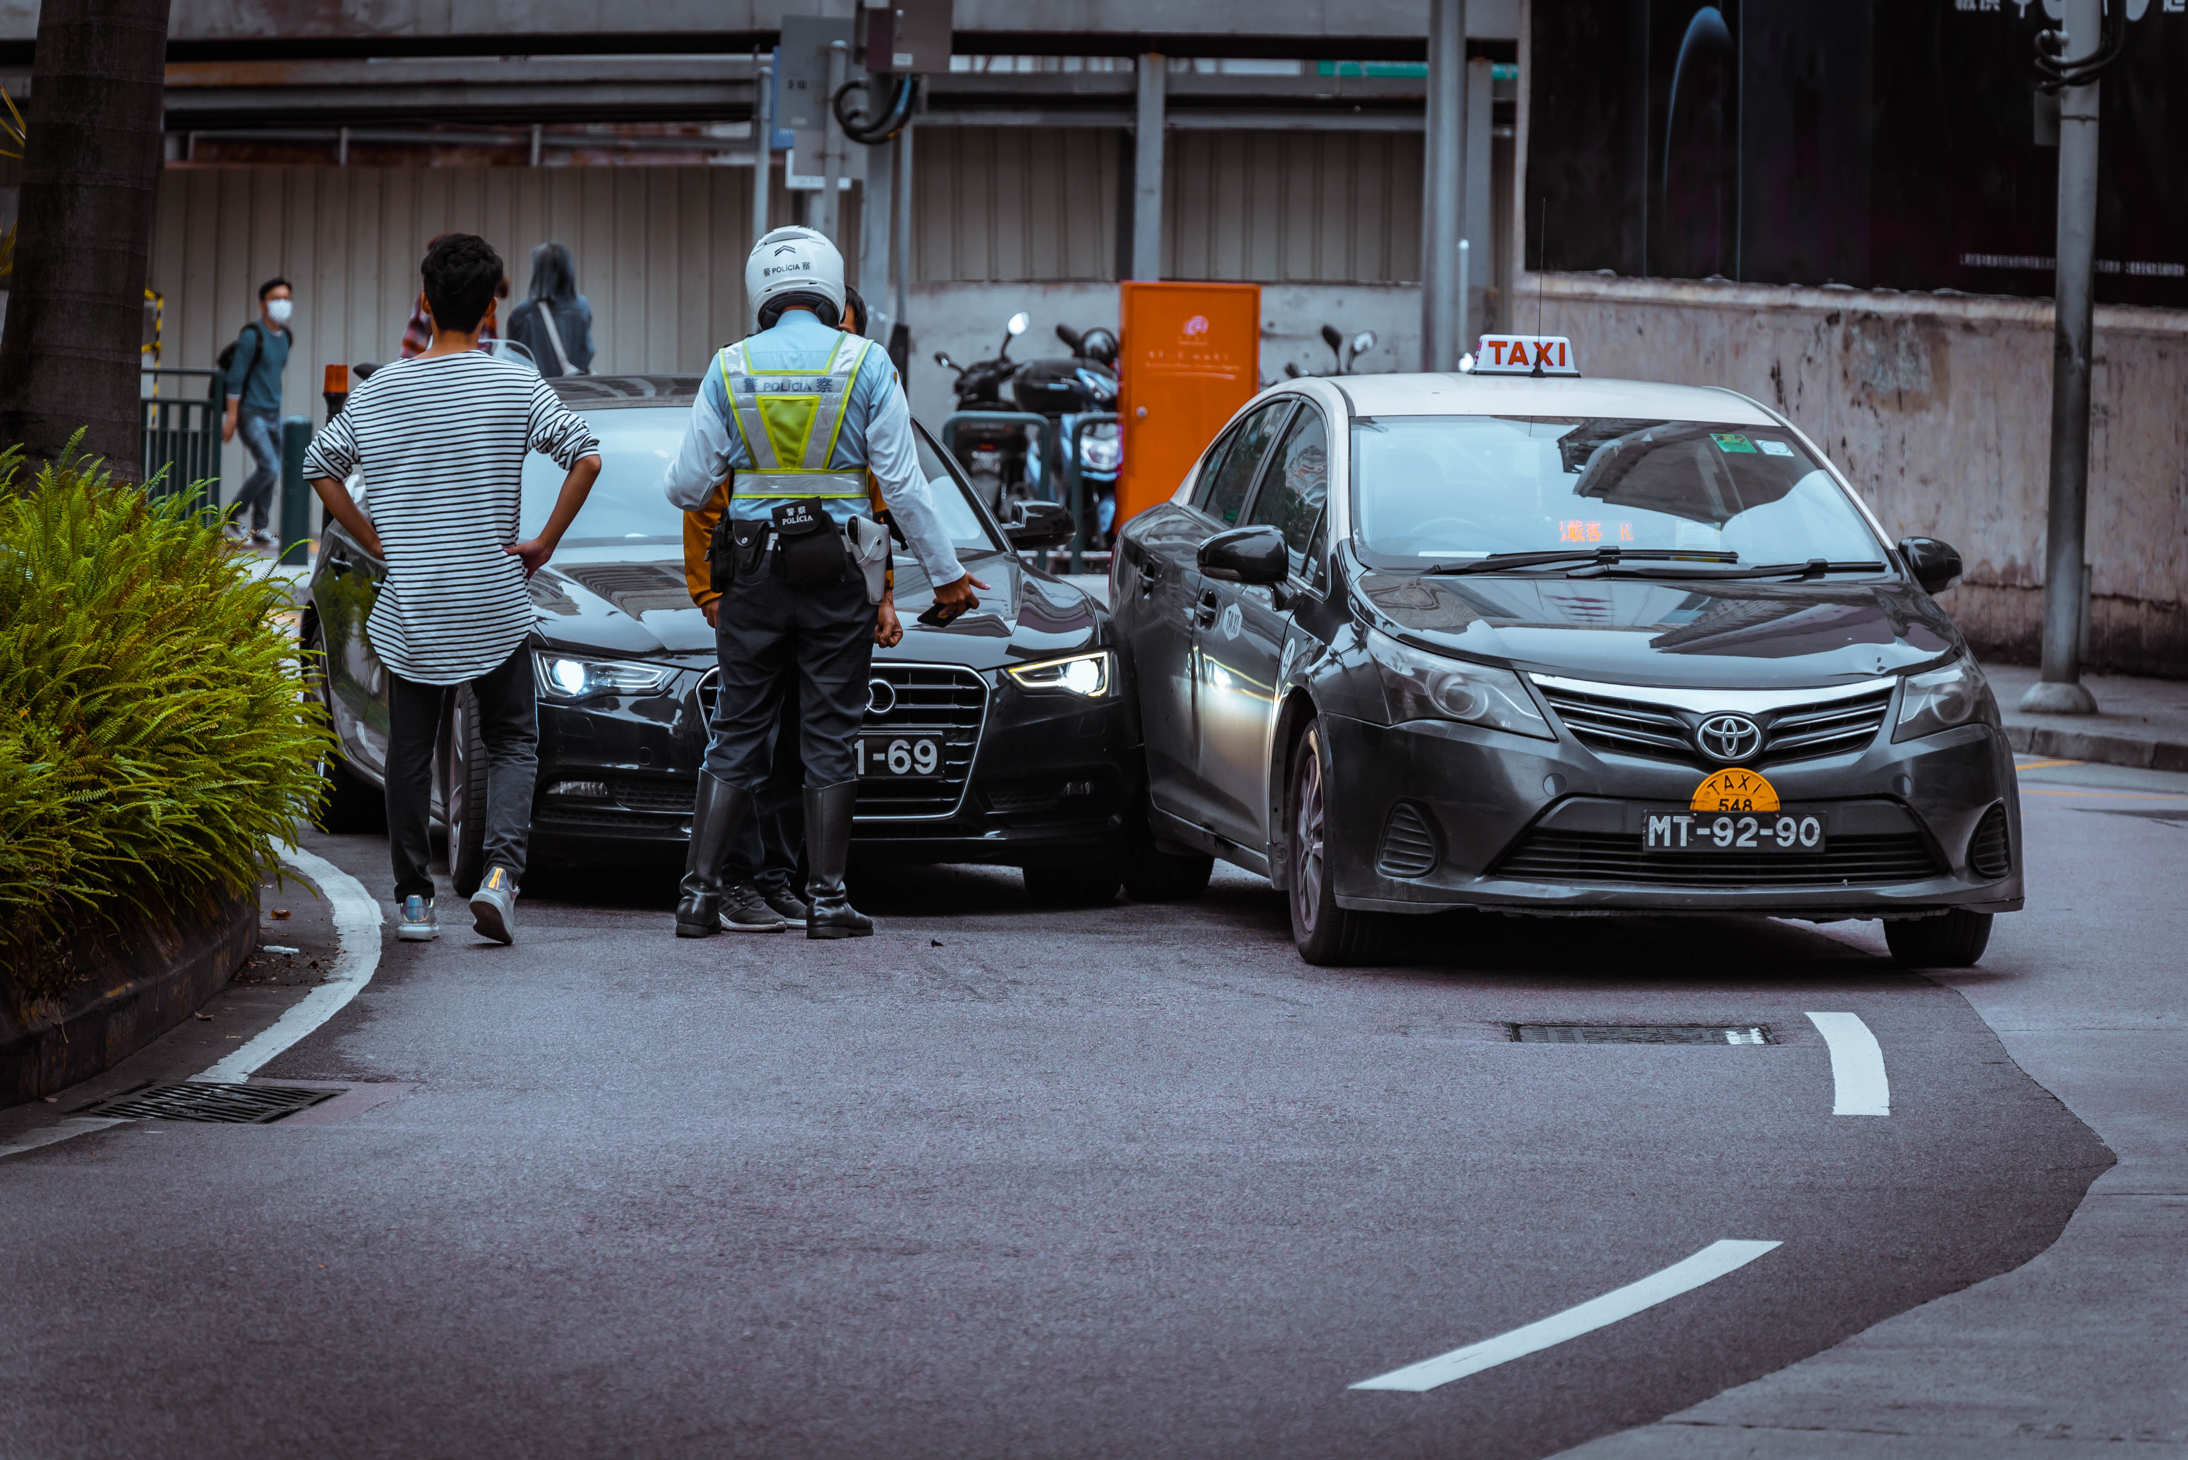
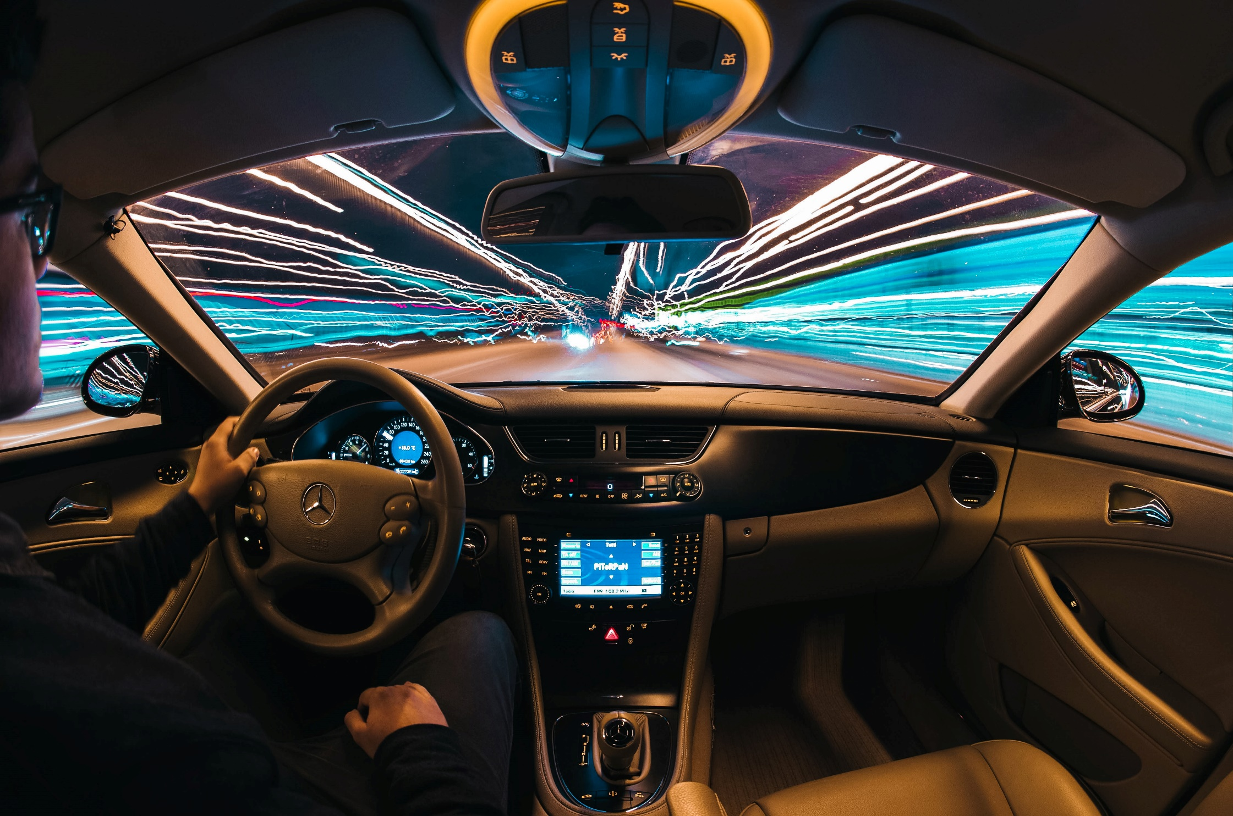

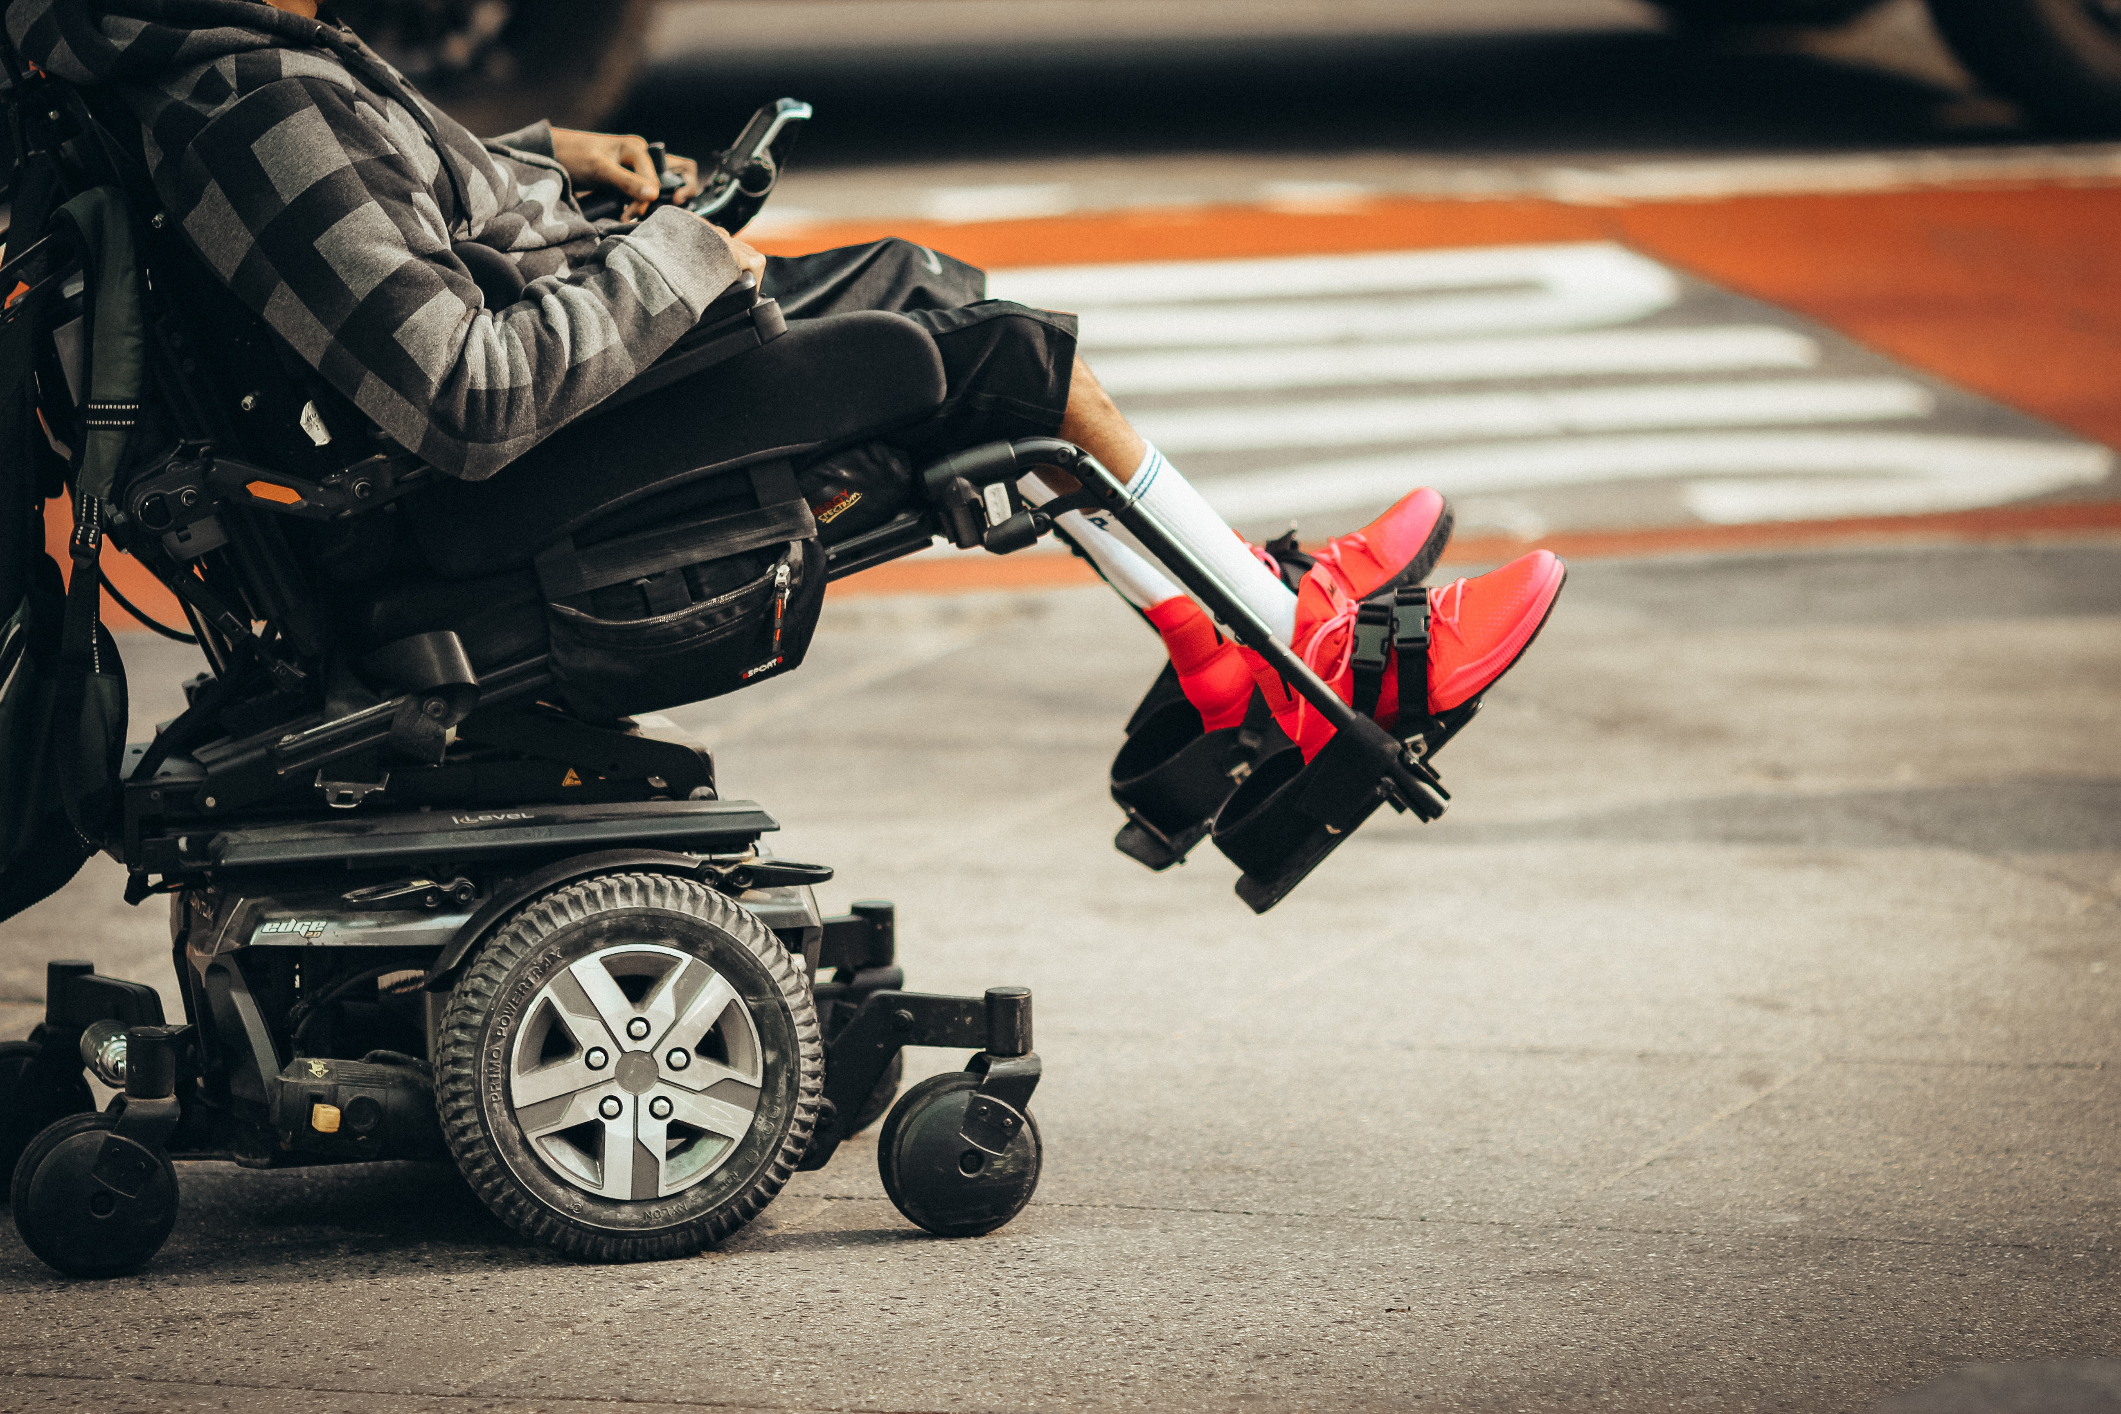

Slide 7
Áp dụng được kiến thức đã học
Áp dụng các kiến thức đã học về neuron network để giải quyết bài toán đã đề ra đồng thời tìm hiểu và mở rộng them kiến thức mới
Xây dựng hoàn thiện mô hình
Cải thiện kỹ năng làm việc nhóm
Xây dựng hoàn thiện bộ công cụ huấn luyện mạng neuron cho mô hình giả lạp xe tự lái trên Unity
Tăng kỹ năng lập trình và khả năng làm việc nhóm một cách hiệu quả

Slide 8
Cơ sở lý thuyết

Slide 9
Chuyển động của chất điểm
S = S₀ + ½ x a x t²
= v₀ x t + ½ x a x t²

Slide 10
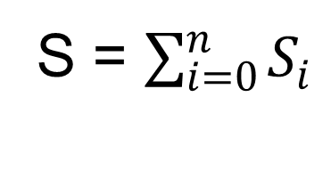
S₅
S₆
S₁
S₂
S₃
S₄
S = $\sum_{i=0}^{n}{S_{i}}$
a
y
T
x
0
0
z
a sensor
T
c sensor
b sensor

Slide 11
Mạng neuron truyền thẳng bao gồm 1 lớp vào (input layer), một lớp ra và một hoặc nhiều lớp ẩn. Các neron được tính toán dựa trên giá trị đầu vào trực tiếp, trọng số weight và hệ số bias giá trị đầu ra output bởi hàm đầu ra (hàm chuyển)
Mô hình
Mạng neuron truyền thẳng
Weights, bias

Slide 12
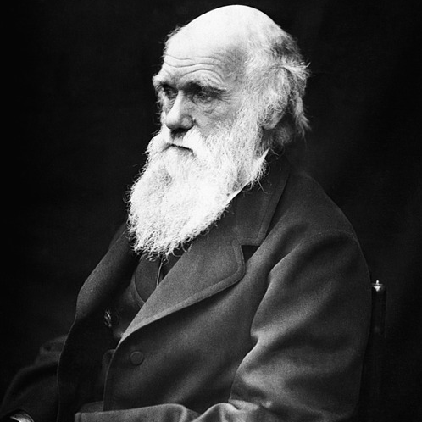
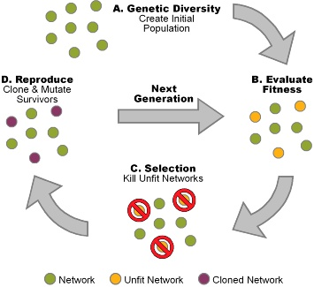
Thuật toán di truyền (GAs)
Khởi tạo
Chọn lọc tự nhiên
Charles Robert Darwin
12 / 2 / 1809 – 19 / 4 / 1882
Nhà nghiên cứu nổi tiếng trong lĩnh vực tự nhiên học người Anh. Ông là người đã phát hiện và chứng minh rằng mọi loài đều tiến hóa theo thời gian từ những tổ tiên chung^{[3]} qua quá trình chọn lọc tự nhiên.
Tái tạo dân số
Hình thành thế hệ mới

Slide 13
Xây dựng mô hình

Slide 14
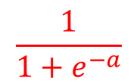
Mô hình mạng
I
x W₁ + B =
H
x W₂ + B =
O
| a sensor |
$$\frac{1}{1+e^{−a}}$$
NNet
[0 ; 1]
W1
W2
| b sensor |
Tan(T)
[-1 ; 1]
| c sensor |
B
B

Slide 15
Thuật toán chương trình
NNet
W1
W2
B
Natural selected
Choose material for gene pool
A
Crossover
w1A | w1B
Repopulation
x
w2A | w2B
bA | bB
B
OveralFitness = (Distance * distanceMultipler) + (avgSpeed * avgSpeedMultipler) + ((aSensor + bSensor + cSensor)/3 * sensorMultipler)
5.5%
Mutant: Random weights | biaes
Strong
Weak

Slide 16


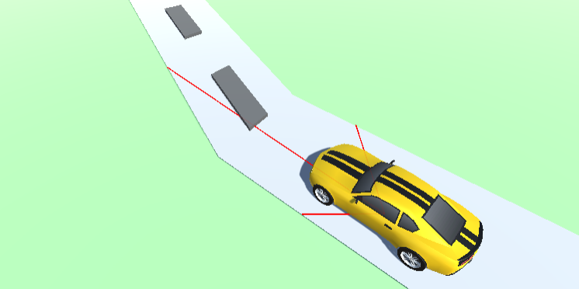
Cài đặt chương trình
Name: Chương trình mô phỏng xe tự lái sử dụng neuron network
Game engine: Unity 2021
IDE: Visual studio 2019
Language: C#

Slide 17
Kết quả đạt được

Slide 18
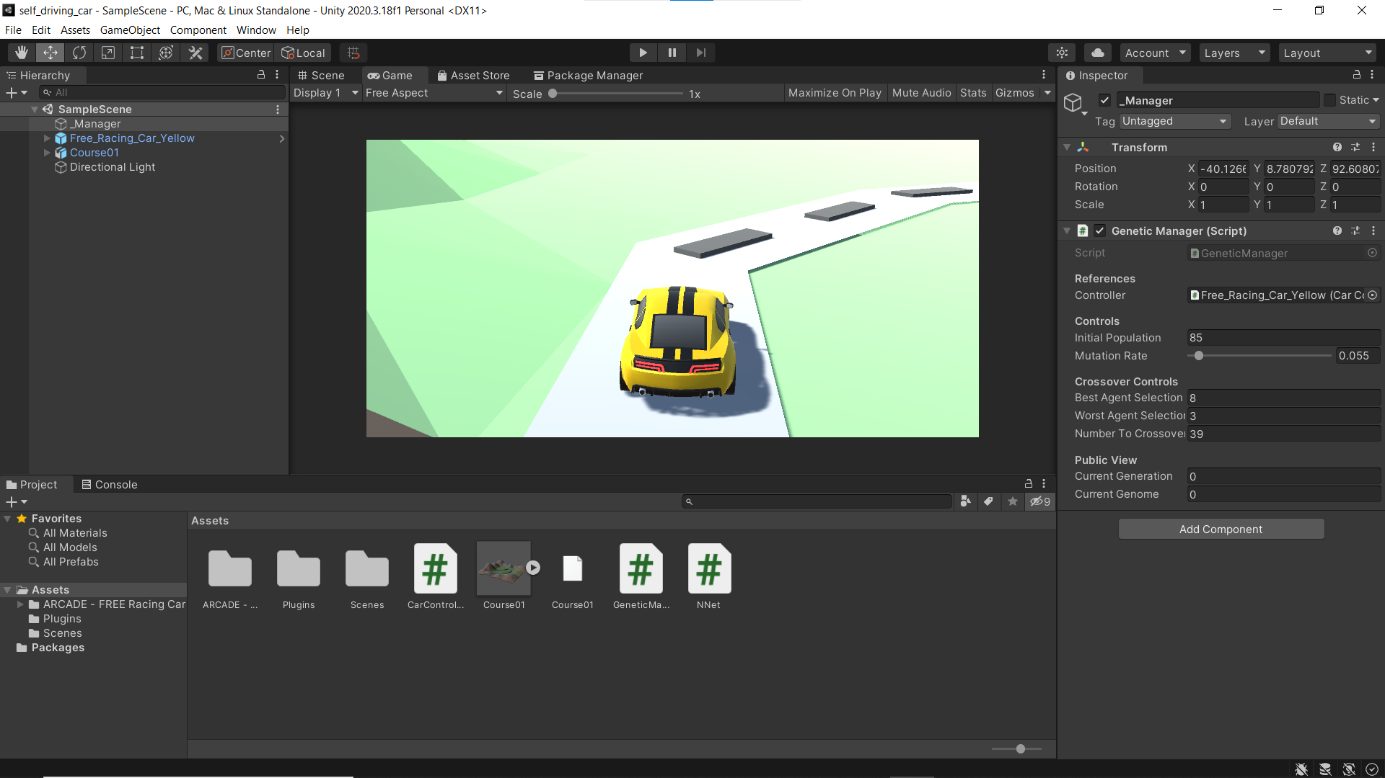
Các nút điều khiển
Các đối tượng trong trò chơi
Kiểm tra sự thay đổi của quần thể
Thư mục chứa toàn bộ source code và các file render

Slide 19
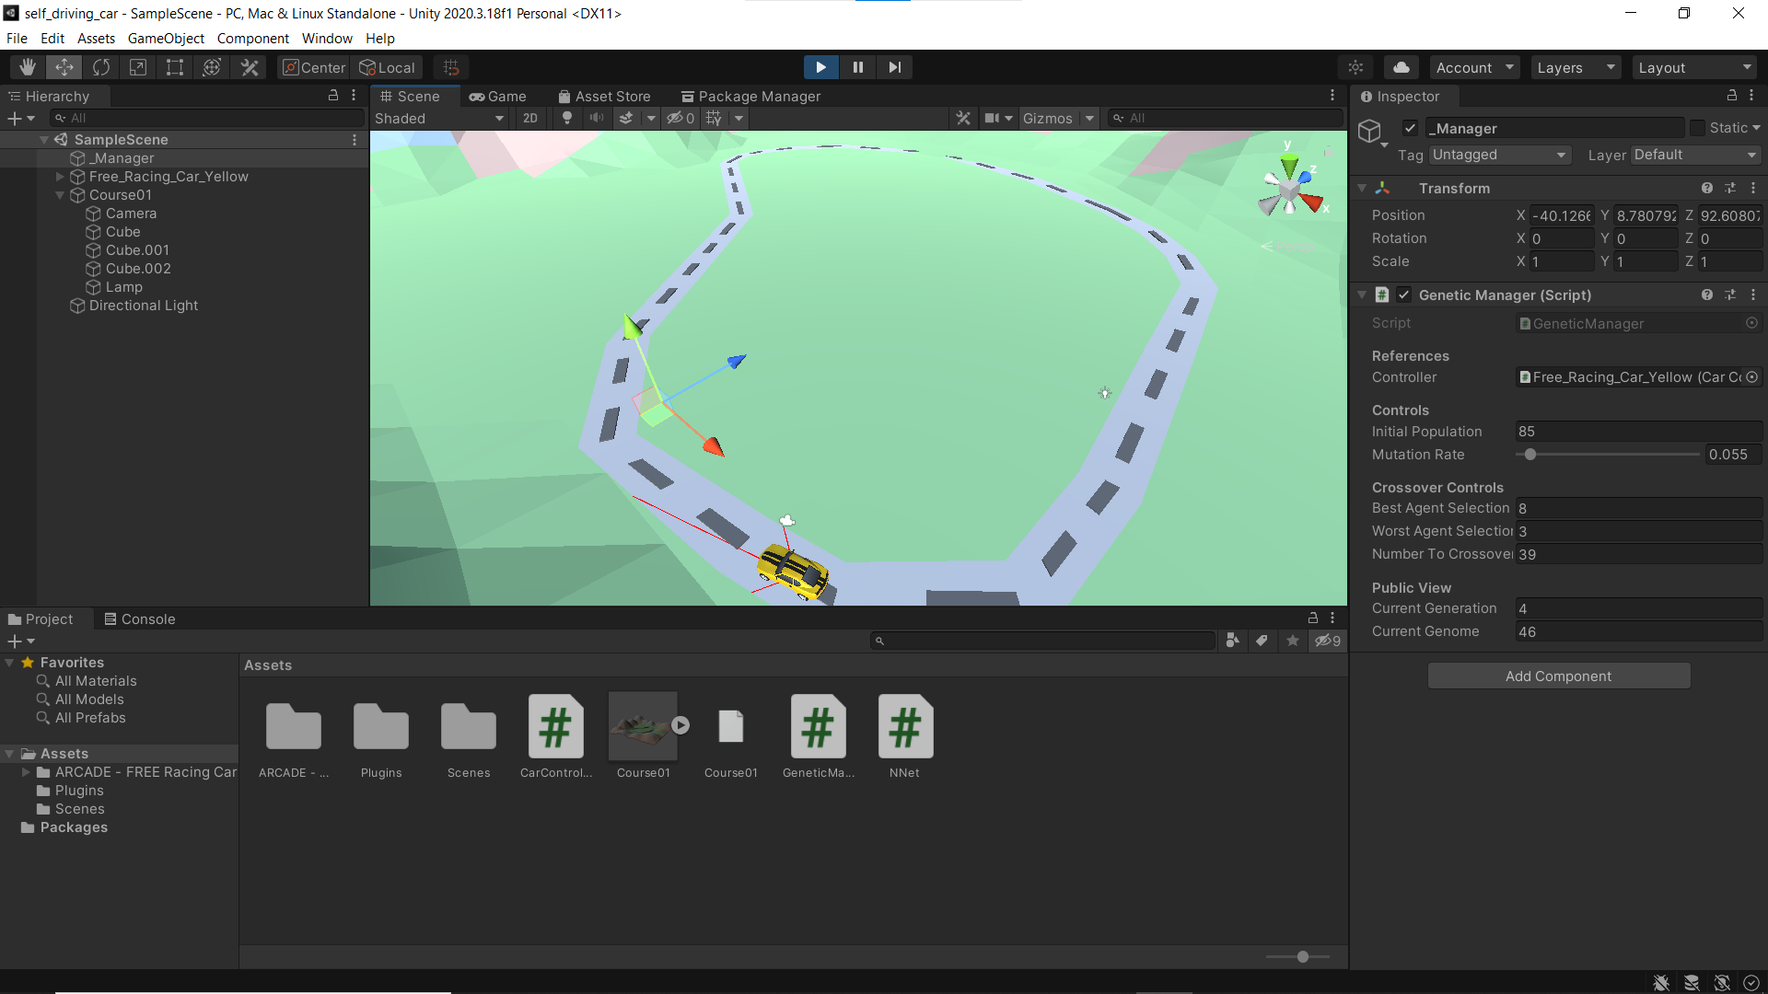
Kết quả đạt được
Các kết quả thu được từ chương trình trong 10 lần chạy thử
Thu được kết quả tốt
Thời gian train nhanh
Mô hình còn sơ khai
Chưa xử lý tránh vật thể
Chương trình hoàn toàn đạt được mục tiêu trong bất kỳ lần chạy thử nghiệm nào
Thời gian train trung bình trong 10 lần thử nghiệm từ 3 đến 4 phút, số lần tái tạo thế hệ dân số mới trung bình từ 4 đến 7 thế hệ con
Mô hình còn khá đơn giản, sử dụng nhiều công cụ hỗ trợ có sẵn từ Unity, chưa thể đáp ứng nhu cầu thực tế
Chương trình mới chỉ xử lý việc di chuyển của xe trong giới hạn của làn đường chứ chưa xử lý việc nhận diện và tránh các vật thể

Slide 20
Thank You
For listening

